Slide 1
РОССИЙСКИЙ УНИВЕРСИТЕТ ДРУЖБЫ НАРОДОВ
Администрирование сетевых подсистем
Лабораторная
работа №12
Синхронизация времени
Студент: Одеджими Олуваколаде
Группа: НПИбд-01-23
Год: 2026
РУДН • Москва, Россия

Slide 2
Цель и задание
Цель работы
Получить навыки настройки синхронизации времени в Linux: изучение команд управления временем и конфигурирование NTP-сервера и клиента на базе chrony.
Задачи
1
Команды времени
Изучить timedatectl, date, hwclock, chronyc sources на server и client
2
NTP-сервер
Настроить chrony для обслуживания сети LAN (allow 192.168.0.0/16)
3
NTP-клиент
Указать server.kolade.net iburst в chrony.conf клиента
4
Межсетевой экран
Открыть службу NTP командой firewall-cmd на сервере
5
Скрипты Vagrant
Написать ntp.sh для server (install + config) и client (config only)
Лаб. работа №12 • Синхронизация времени NTP / chrony • РУДН
2

Slide 3
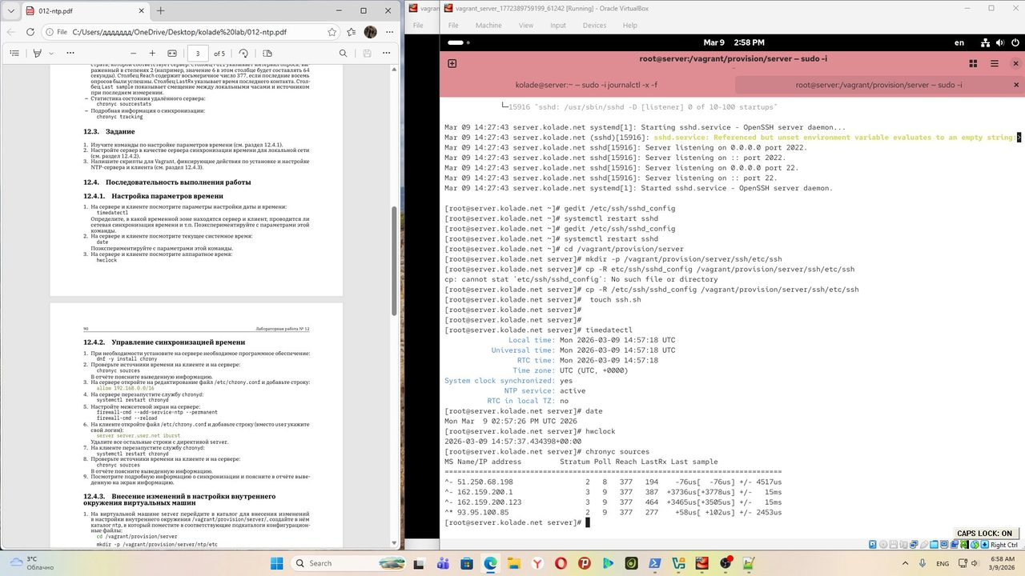
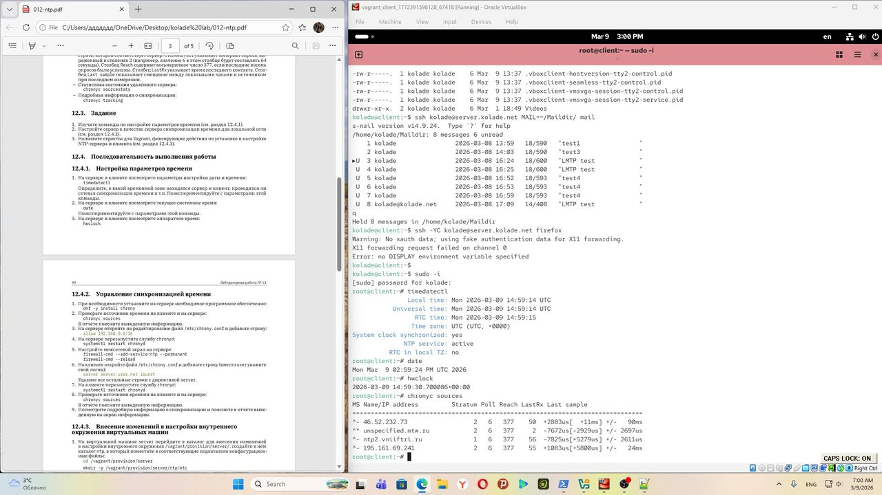
3.1 Просмотр параметров времени
timedatectl · date · hwclock · chronyc sources — на server и client
Рис. 1 — server: timedatectl, date, hwclock, chronyc sources
Рис. 2 — client: timedatectl, date, hwclock, chronyc sources
Обе ВМ синхронизированы (UTC, NTP активен, stratum 2–3) · chrony установлен по умолчанию
Лаб. работа №12 • Синхронизация времени NTP / chrony • РУДН
3

Slide 4
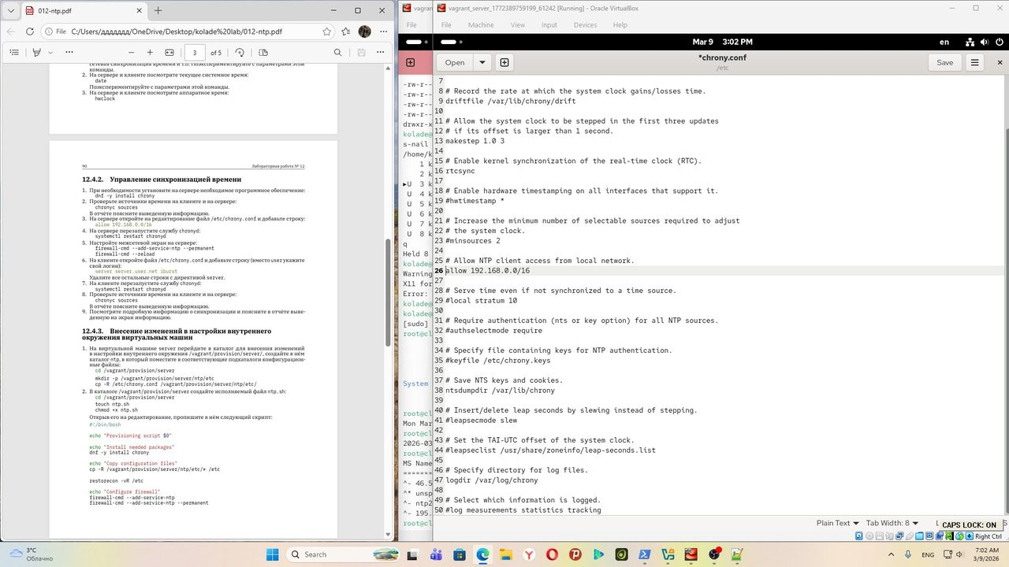
3.2 Настройка NTP-сервера: chrony.conf + межсетевой экран
allow 192.168.0.0/16 · firewall-cmd --add-service=ntp · systemctl restart chronyd
Ключевые настройки сервера
# /etc/chrony.conf
allow 192.168.0.0/16
→ Обслуживать время для LAN
makestep 1.0 3
→ Быстрая корректировка при запуске
Настройка межсетевого экрана
1
firewall-cmd --add-service=ntp
Открыть UDP 123 в текущем сеансе
2
--add-service=ntp --permanent
Сохранить правило после перезагрузки
Рис. 3 — server /etc/chrony.conf: добавлена строка allow 192.168.0.0/16 (строка 26)
3
systemctl restart chronyd
Применить новую конфигурацию chrony
Лаб. работа №12 • Синхронизация времени NTP / chrony • РУДН
4

Slide 5
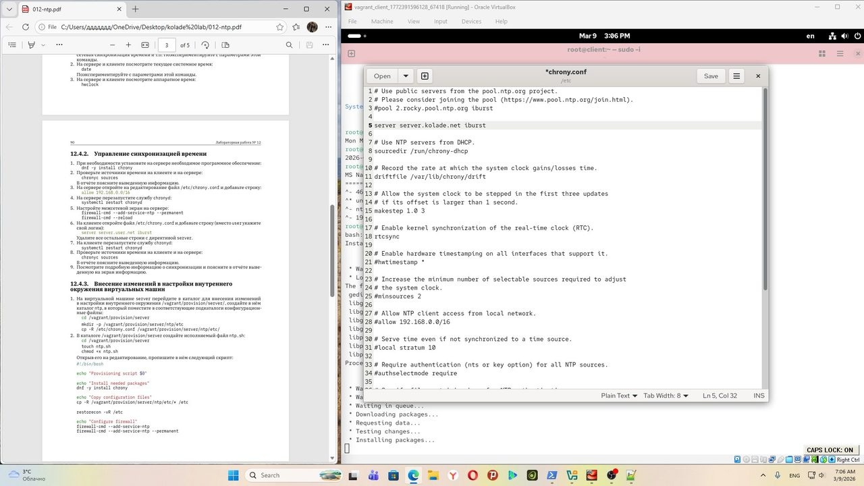
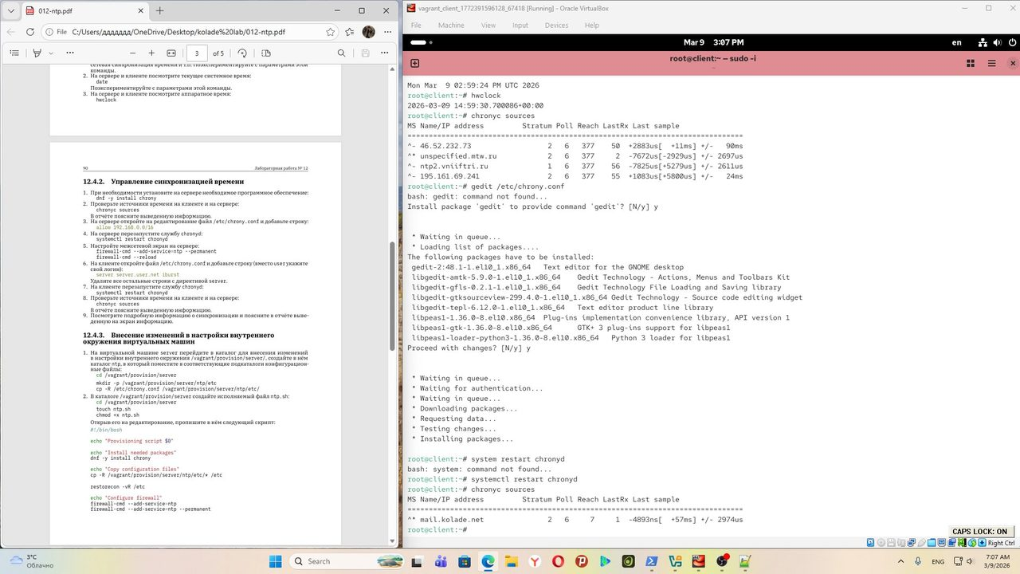
3.2 Настройка NTP-клиента: chrony.conf → server.kolade.net iburst
После перезапуска клиент синхронизируется с локальным сервером (stratum 2)
Рис. 4 — chrony.conf клиента: server server.kolade.net iburst (строка 5)
Рис. 5 — клиент: правка chrony.conf, перезапуск chronyd, chronyc sources → mail.kolade.net
Параметр iburst — быстрая первоначальная синхронизация (отправка 4 пакетов при старте)
Лаб. работа №12 • Синхронизация времени NTP / chrony • РУДН
5

Slide 6
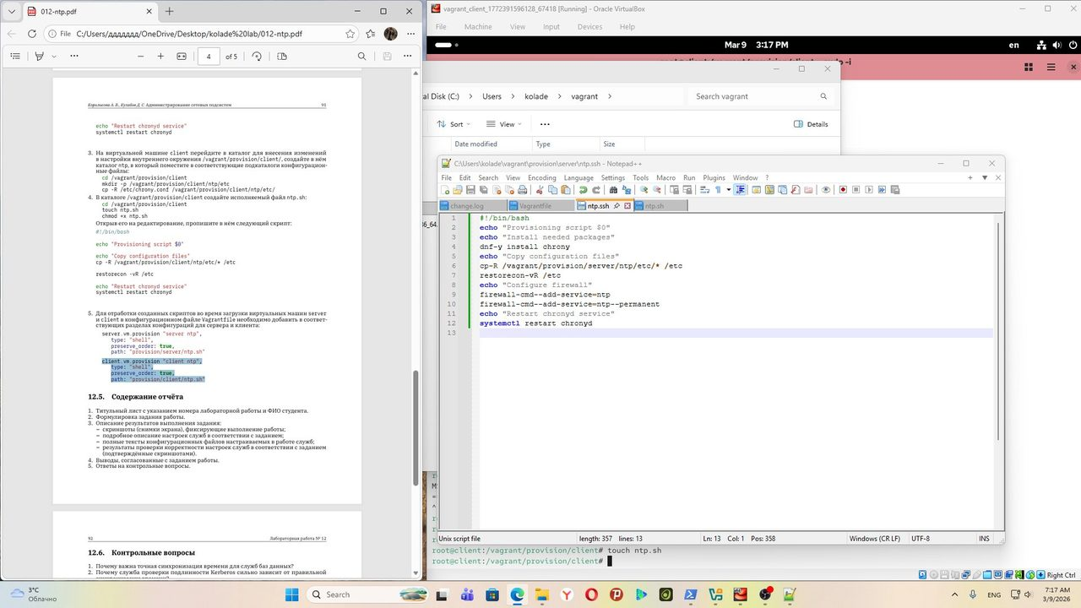
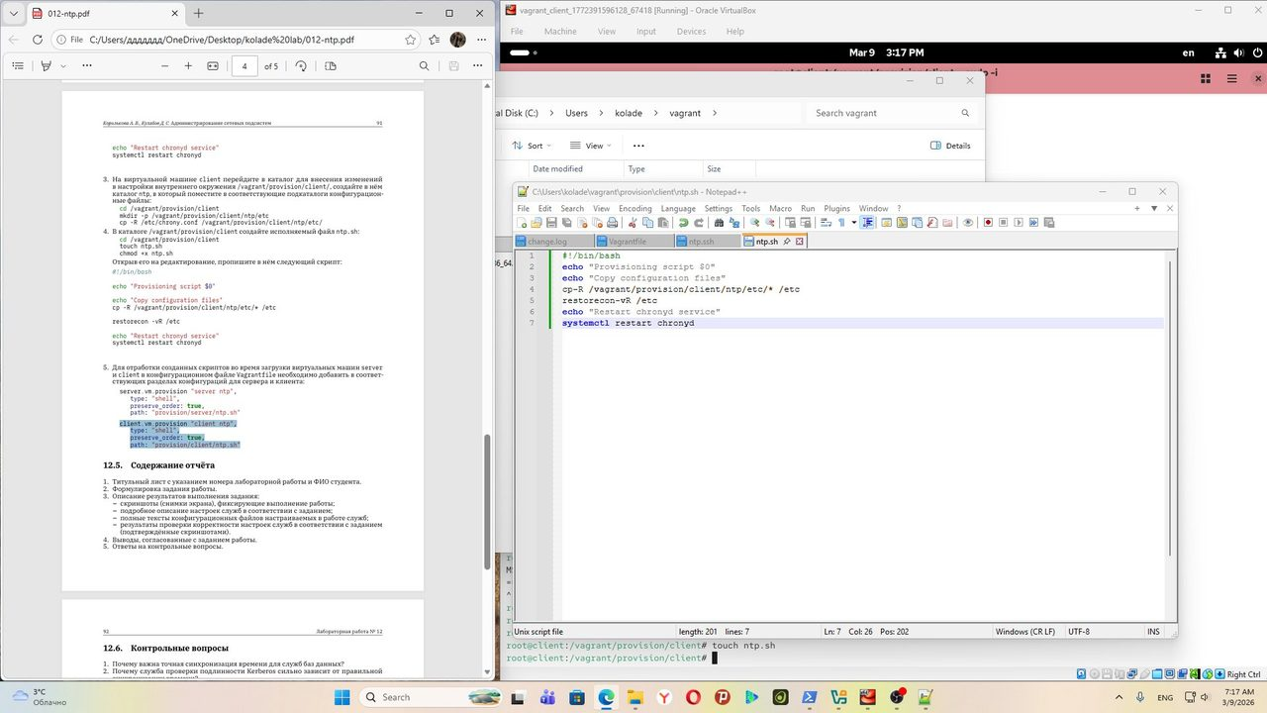
3.3 Скрипты Vagrant: ntp.sh для server и client
provision/server/ntp.sh (13 строк) · provision/client/ntp.sh (7 строк)
Рис. 6 — provision/server/ntp.sh (13 строк) в Notepad++
Рис. 7 — provision/client/ntp.sh (7 строк) в Notepad++
server: dnf install chrony + копирование конфига + firewall + restart · client: только конфиг + restart
Лаб. работа №12 • Синхронизация времени NTP / chrony • РУДН
6

Slide 7
Выводы
1
Команды времени
timedatectl, date, hwclock, chronyc sources изучены на обеих ВМ. Обе работают в UTC, NTP активен.
2
NTP-сервер
allow 192.168.0.0/16 добавлен в chrony.conf; firewall-cmd открыл порт NTP (UDP 123).
3
NTP-клиент
server server.kolade.net iburst добавлен; после перезапуска chronyd клиент синхронизируется с сервером (stratum 2).
4
Скрипты Vagrant
server/ntp.sh: устанавливает chrony, копирует конфиг, открывает порт, перезапускает. client/ntp.sh: только конфиг и перезапуск.
Лаб. работа №12 • Синхронизация времени NTP / chrony • РУДН
7

